Slide 1


Введение, переменные и условия
Занятие №1

Slide 2
ЧТО МЫ ЗНАЕМ
КАКИЕ ЯЗЫКИ ПРОГРАММИРОВАНИЯ ВЫ ЗНАЕТЕ ?
ИЗ ЧЕГО СОСТОИТ СТРАНИЦА HTML ?
ЧТО ТАКОЕ АТРИБУТЫ?
ЧТО ТАКОЕ CSS ?

Slide 3
HTML + CSS + JAVASCRIPT
Когда создался язык JavaScript, он предназначался
для динамичности web страницы.
То есть страница так же была написана на HTML со
стилем CSS, но теперь к ним добавился кусочек кода,
который был написан на JavaScript

Slide 4
LIVESCRIPT -> JAVASCRIPT
Первоначально язык назывался LiveScript, но на волне популярности в тот момент другого языка Java LiveScript был переименован в JavaScrip.
Однако данный момент до сих пор иногда приводит к некоторой путанице: некоторые начинающие разработчики считают, что Java и JavaScript чуть ли не один и тот же язык. Нет, это абсолютно два разных языка, и они связаны только по названию.

Slide 5
JAVASCRIPT в html
Внедрить код сценария в HTML документ можно двумя способами.
Первый — указать теги в теле документа и между ними поместить код.
Второй — написать код в виде отдельного файла (например, file.js) и подключить его в документ, указывая файл-источник .

Slide 6
ОТДЕЛЬНЫЙ ФАЙЛ JS
Вынесенный код JS имеет ряд преимуществ:
Можем повторно использовать
Внешние файлы JavaScript бразуер может кэшировать
Код веб-страницы становится "чище".

Slide 7
Где писать Программы НА JAVASCRIPT
Для написания и тестирования программ на JavaScript нам потребуются две вещи: текстовый редактор и веб-браузер.
В качестве текстового редактора можно взять любой, который нравится - Atom, Sublime Text, Visual Studio Code, Notepad++ и другие.
Я буду использовать Visual Studio Code, поскольку он удобный.
В качестве браузера также можно взять последние версии любого предпочтительного веб-браузера.
Я буду использовать Google Chrome.

Slide 8
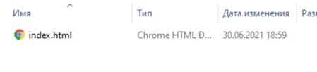
ПЕРВОЕ ПРИЛОЖЕНИЕ
Для начала откройте на своих компьютерах программу Visual Studio Code.
Далее нажмите создать новый файл (New File..)
Сохраните его под названием "index" на рабочем столе с расширением HTML.

Slide 9
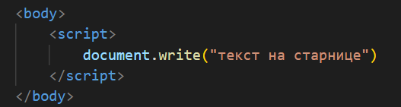
Внутри body пишем тег script
Сохраняем и запускаем

Slide 10
ОСНОВЫ СИНТАКСИСА
Обязательно ставьте в конце строки точку с запятой!
Язык JavaScript относится к регистрозависимым.
Переменные name и Name будут считаться разными.
Также нельзя давать переменным такие имена, которые совпадают с зарезервированными ключевыми словами (пройдем их ниже).
Кроме исполнимого кода в состав программы включаются еще и авторские примечания — комментарии. В этом языке они ставятся двойным слэшом - // , а для больше части кода используется /**/.

Slide 11
КЛЮЧЕВЫЕ И ЗАРЕЗЕРВИРОВАННЫЕ СЛОВА
В языках программирования также существуют слова, смысл которых установлен их разработчиками. Такие слова называют ключевыми.
await, break, case, catch, class, const, continue, debugger, default, delete, do, else, export, extends, finally, for, function, if, import, in, instanceof, let, new, return, static, super, switch, this, throw, try, typeof, var, void, while, with, yield.

Slide 12
ПЕРЕМЕННЫЕ. ПРАВИЛА ИМЕНОВАНИЯ ПЕРЕМЕННЫХ
Принципы и ограничения, накладываемые на возможные имена переменных, называют правилами именования.
Для имен переменных запрещается использование ключевых или зарезервированных слов
В именах переменных не допускаются пробельные и разделительные символы
Имена переменных не могут содержать символы операций
В именах переменных не допускаются специальные символы операторов, например «.», «{}» или «?:», а также кавычки всех типов.
В именах переменных допускаются только «_» (нижнее подчеркивание) и «$» (знак доллара).
Имя переменной не может начинаться с цифры

Slide 13


ОБЪЯВЛЕНИЕ ПЕРЕМЕННЫХ
Для создания переменных применяются операторы var и let.
var аналогичное определение переменной с помощью оператора let
Через запятую можно определить сразу несколько переменных
Помним, что можно, а что нельзя прописывать в названиях переменных!

Slide 14

ОБЪЯВЛЕНИЕ КОНСТАНТ
Для создания переменных применяются операторы var и let.
Значения обычных переменных можно изменять в любой части кода.
Но есть переменные, которые называются КОНСТАНТЫ.
Их значение присваивается только ОДИН раз и не изменяется никогда

Slide 15
ТИПЫ ДАННЫХ
String: представляет строку
Number: представляет числовое значение
BigInt: предназначен для представления очень больших целых чисел
Boolean: представляет логическое значение true или false
Undefined: представляет одно специальное значение - undefined и указывает, что значение не установлено
Null: представляет одно специальное значение - null и указывает на отсутствие значения
Symbol: представляет уникальное значение, которое часто применяется для обращения к свойствам сложных объектов
Object: представляет комплексный объект

Slide 16
«UNDEFINED» И «NULL»
Тип «Undefined» имеет только одно значение «undefined». Этот тип имеет любая переменная, которой еще не было присвоено значение.
Тип «Null» также имеет единственное значение «null». Это значение применяется там, где ожидается получение объекта, но по каким-либо причинам данный объект не был получен. Другими словами, переменная была создана, но значение в ней отсутствует. Если «undefined» соотносится с переменной, которая не участвовала в операции присваивания, то «null» возникает в результате неудачной операции присваивания

Slide 17
«NUMBER»
Тип «Number» предназначен для хранения чисел. Стандартом установлено, что этот тип имеет ровно 18437736874454810627 различных значений, представляющих число двойной точности в формате 64 бит. Кроме самих чисел среди этих значений есть несколько специальных:
«NaN» (Not-a-Number) применятся при невозможности преобразовать результат к числу, по сути, обозначает ошибку;

Slide 18


ПРИСВОЕНИЕ ПЕРЕМЕННОЙ ЗНАЧЕНИЯ
Процесс присвоения переменной начального значения называется инициализацией.
После определения переменной ей можно присвоить какое-либо значение. Для этого применяется оператор присваивания (=)
Можно сразу присвоить переменной значение при ее определении:

Slide 19
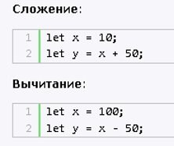
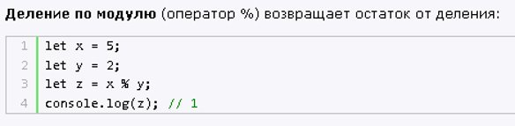
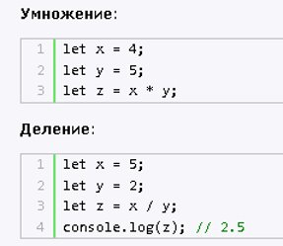
МАТЕМАТИЧЕСКИЕ ОПЕРАЦИИ

Slide 20
==
Оператор равенства сравнивает два значения, и если они равны, возвращает true, иначе возвращает false
===
Оператор тождественности также сравнивает два значения и их тип, и если они равны, возвращает true, иначе возвращает false
Сравнивает два значения и их типы, и если они не равны, возвращает true, иначе возвращает false
Сравнивает два значения, и если они не равны, возвращает true, иначе возвращает false
!==
!=

Slide 21


Переменная result здесь будет равна true, так как фактически и income, и strIncome представляют число 100.
Но оператор тождественности возвратит в этом случае false, так как данные имеют разные типы.

Slide 22
ОПЕРАЦИИ ПРИСВАИВАНИЯ
= += -=
*= **= /=

Slide 23


= += -=
Приравнивает переменной определенное значение:
Сложение с последующим присвоением результата.
Вычитание с последующим присвоением результата.

Slide 24



*= **= /=
Умножение с последующим присвоением результата:
Возведение в степень с последующим присвоением результата:
Деление с последующим присвоением результата:

Slide 25
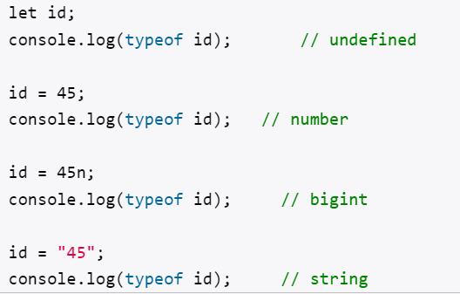
ОПЕРАТОР TYPEOF
С помощью оператора typeof
можно получить тип переменной.
Для значения null
оператор typeof
возвращает значение "object".

Slide 26



ВВОД/ВЫВОД ДАННЫХ
Чтобы взаимодействовать с пользователем необходимо использовать диалоговые окна или принимать от пользователя данные:
alert, prompt и confirm.

Slide 27

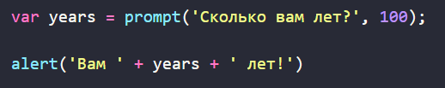
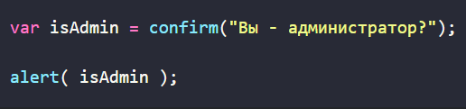
alert выводит на экран окно с сообщением и приостанавливает выполнение скрипта, пока пользователь не нажмёт «ОК»
prompt принимает 2 аргумента
Функция выводит окно с заголовком title,
полем для ввода текста default и кнопками
OK/CANCEL.
confirm выводит окно с вопросом question с двумя кнопками:
OK и CANCEL.
Результатом будет:
True при нажатии OK
False – при CANCEL(Esc).

Slide 28
Запрашивать данные у пользователя необходимо с помощью prompt(), а выводить результат с помощью alert().
Задание
1. Запросите у пользователя число, возведите это число во 2-ю степень и выведите на экран.
2. Реализуйте конвертор из километров в мили (пользователь вводит километры, программа выводит мили). 1 км = 0,621371 миль. Это значение укажите в коде как константу.
3. Реализуйте калькулятор. Пользователь вводит два числа, а программа выводит результаты действий + - * / между этими числами.
4. Запросите у пользователя текущее время (часы и минуты) и выведите, сколько часов и минут осталось до следующего дня.
5. Зарплата работника составляет $250 + 10% от продаж. Запросите общую сумму продаж за месяц и посчитайте зарплату.

Slide 29
КОНСТРУКЦИЯ IF..ELSE
Конструкция if..else проверяет некоторое условие и если это условие верно, то выполняет некоторые действия.
После ключевого слова if в круглых скобках идет условие, а после условия - блок кода с некоторыми действиями. Если это условие истинно, то затем выполняются действия, которые помещены в блоке кода

Slide 30
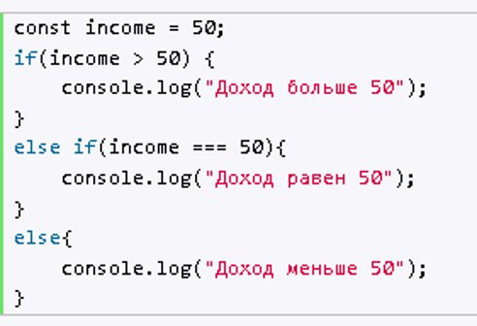
ВЫРАЖЕНИЕ ELSE И ELSE IF

Slide 31
Задания, в которых необходимо использовать IF.
Задание
1. Запросить у пользователя число и определить, оно положительное, отрицательное или ноль.
2. Запросить у пользователя его возраст и проверить корректность введенных данных (0–120 лет).
3. Запросить у пользователя число и вывести его модуль:
(|7| = 7, |-7| = 7)
4. Запросить у пользователя время (часы, минуты, секунды) и проверить корректность введенных данных.
5. Запросить координаты точки (x, y) и определить номер четверти, в которую попала эта точка. Необходимо учесть случаи попадания точки на оси X или Y или в начало координат.

Slide 32
ТЕРНАРНЫЙ ОПЕРАТОР
После символа «?» следует значение, которое будет возвращено при истинном результате условия.
После символа «:» будет возвращено
при ложном результате условия.
Простыми слова:
Если ЧЕТНОЕ, то результат "EVEN",
Иначе НЕЧЕТНОЕ и результат "ODD"

Slide 33
Задания, в которых необходимо использовать тернарный оператор.
Задание
1. Запросить 2 числа и вывести большее из них.
2. Запросить 1 число и проверить,
оно кратно 5 или нет.
3. Запросить у пользователя название планеты. Если пользователь ввел «Земля» или «земля», то вывести «Привет, землянин!», в остальных случаях вывести «Привет, инопланетянин!»

Slide 34
SWITCH
Конструкция switch..case является альтернативой использованию конструкции if..else и также позволяет обработать сразу несколько условий
Switch последовательно сравнивается со значениями, помещенными после оператора сase.
Если совпадение будет найдено, то будет выполняться определенный блок сase.
Иначе будет обрабатываться блок default.

Slide 35
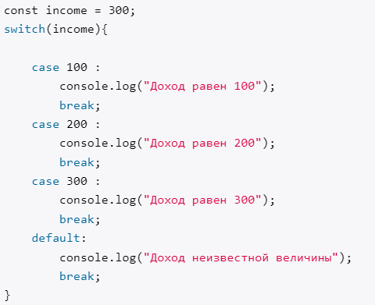
После ключевого слова switch в скобках идет сравниваемое выражение.
Если совпадение будет найдено, то будет выполняться блок сase.
Иначе будет блок default.
В конце каждого блока сase ставится оператор break (означает СТОП выполнения конструкции)

Slide 36
Задание
Задания, в которых необходимо использовать SWITCH
1. Запросить у пользователя номер месяца и вывести на экран его название.
2. Реализовать калькулятор. Пользователь вводит 2 числа и знак (+ - * /). В зависимости от введенного знака решить пример и вывести результат.

Slide 37
ВОПРОСЫ

Slide 38
ПРАКТИКА

Slide 39
Давайте подведем итоги.

